Slide 1
Dự án 3: Google Drive – Tính năng chia sẻ nâng cao
Đại học Cần Thơ
Trường CNTT & Truyền Thông
Học phần: Nền tảng công nghệ số
Người thực hiện :
Trương La Ngọc Khánh. MSSV: B2508398
Nguyễn Trần Anh Kiệt. MSSV: B2508400

Slide 2
Nội dung trình bày
Tổng quan & lịch sử phát triển
Điểm nổi bật của tính năng
Ma trận tính năng
Phân tích bảo mật
Nghiên cứu tình huống
Câu hỏi gợi mở

Slide 3
Lịch sử phát triển
Tính năng nâng cao | Năm ra mắt | Bối cảnh ra đời & Mục đích
Giới hạn đối tượng | 2014 | Google giới thiệu chính sách chia sẻ có kiểm soát cho doanh nghiệp — nhằm giảm rủi ro rò rỉ tệp khi dùng Drive trong tổ chức.
Chia sẻ qua Google Groups | 2015 | Thêm tính năng chia sẻ tệp cho nhóm người dùng nội bộ, giúp các nhóm dự án, phòng ban truy cập nhanh mà không cần nhập từng email.
Ngăn tải xuống / sao chép / in ấn (View-only protection) | 2016 | Giới thiệu nhằm hỗ trợ bảo vệ tài liệu mật, giúp người xem chỉ có thể đọc mà không thể sao chép hoặc tải về.
Bảng theo dõi hoạt động (Activity Dashboard) | 2017 | Ra mắt để người dùng biết ai đã xem tài liệu, hỗ trợ theo dõi tương tác trong nhóm và dự án
Đặt ngày hết hạn quyền truy cập | 2018 | Tính năng yêu cầu lâu dài từ doanh nghiệp — cho phép chia sẻ tệp tạm thời với cộng tác viên.

Slide 4
Ma trận tính năng
Tính năng | Kiểm soát truy cập | Nguy cơ rò rỉ | Theo dõi hoạt động | Bảo vệ dữ liệu (mã hóa/DLP) | Dễ bị lạm dụng
Chia sẻ theo email cụ thể | Cao | Thấp | Cao | Trung bình | Thấp
Phân quyền truy cập (Xem/Nhận xét/Chỉnh sửa) | Cao | Trung bình | Trung bình | Trung bình | Trung bình
Chia sẻ bằng liên kết (Ai có liên kết) | Thấp | Cao | Thấp | Thấp | Cao
Giới hạn đối tượng truy cập (Giới hạn/Nội bộ/Công khai) | Cao | Trung bình | Trung bình | Trung bình | Trung bình
Ngăn tải xuống / sao chép / in ấn | Trung bình | Trung bình | Thấp | Thấp | Thấp
Đặt ngày hết hạn quyền truy cập | Trung bình | Thấp | Trung bình | Thấp | Trung bình
Chuyển quyền sở hữu tệp | Thấp | Trung bình | Thấp | Cao | Cao
Bảng theo dõi hoạt động (Activity dashboard) | Trung bình | Thấp | Cao | Thấp | Thấp
Chia sẻ qua Google Groups | Trung bình | Trung bình | Trung bình | Thấp | Trung bình
Hiển thị người đã xem (Viewer info) | Trung bình | Thấp | Cao | Thấp | Trung bình

Slide 5
Phân tích bảo mật
Tính năng nâng cao | Mức độ bảo mật (1-5) điểm | Nhận xét | Nguồn tham khảo
Giới hạn đối tượng truy cập | 5 | Rất an toàn, chỉ người được mời bằng email mới truy cập được. Tuy nhiên dễ gửi nhầm nếu nhập sai địa chỉ. | Google Support, Google Admin Docs
Chia sẻ qua Google Groups | 3 | Thuận tiện cho nhóm, nhưng nếu nhóm có nhiều người khó kiểm soát quyền truy cập. | Google Support
Ngăn tải xuống / sao chép / in ấn | 3 | Chặn tải xuống/in/sao chép nhưng không ngăn được chụp màn hình. | Google Support, CASB vendor
Bảng theo dõi hoạt động | 4 | Giúp theo dõi ai đã xem, nhưng chỉ hoạt động với tệp Google (Docs, Sheets, Slides). | Google Docs Help
Đặt ngày hết hạn quyền truy cập | 4 | Hạn chế quyền tạm thời hiệu quả; không áp dụng với người có quyền Chỉnh sửa. | Google Support
Chuyển quyền sở hữu tệp | 2 | Người nhận quyền sở hữu có toàn quyền, bạn mất kiểm soát hoàn toàn. | Google Support
Hiển thị người đã xem | 4 | Hiển thị người xem trong Workspace; có thể gây lo ngại quyền riêng tư. | Google Docs Help

Slide 6


Slide 7
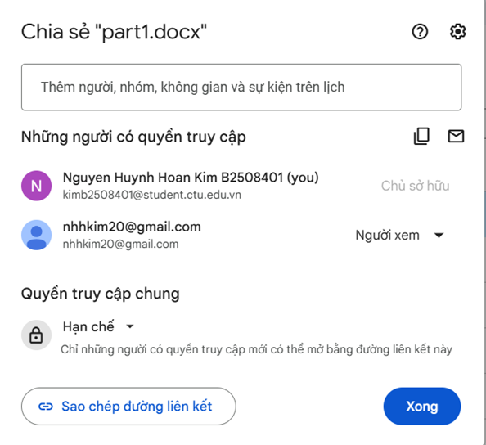
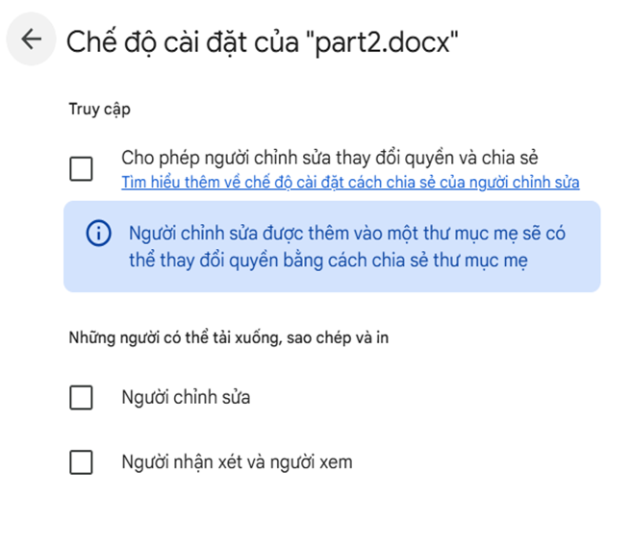
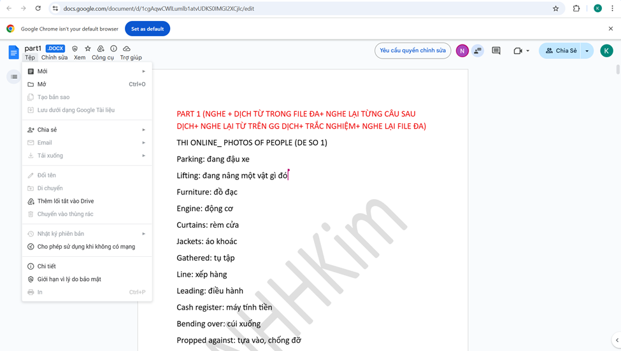
Tình huống thực tế
Tình huống có sử sự tính năng giới hạn đối tượng truy cập và Ngăn tải xuống/sao chép/in ấn
Địa điểm: Tại công ty X
Bối cảnh: cuộc họp trình bày dự án trước cổ đông của nhân sự A
Công việc nhân sự A cần thực hiện trước khi báo cáo: gửi dự án qua email Giám đốc xem duyệt trước khi tiến hành trình bày trước cổ đông.
Tình huống bất ngờ: Giám đốc có việc bận phải rời phòng làm việc nên không check email được. Đã kêu nhân sự A gửi qua email của thư ký khi xong việc sẽ xem trên điện thoại thư ký sau.
Nhân sự A xử lý tình huống như sau: Do không phải trực tiếp Giám đóc nhận và xem xét, để tránh sự cố (bị chỉnh sửa làm sai lệch thông tin dự án, lộ thông tin nghiên cứu ra bên ngoài). Nhân sự A quyết định tắt quyền chỉnh sửa và quyền tải xuống.

Slide 8
Kết quả tình huống
Thư ký chỉ xem, không chỉnh sửa.
Không chia sẻ tiếp khi chưa xin phép.
Dự án được bảo vệ.

Slide 9
Một số câu hỏi nhóm đưa ra
Câu 1. “Nếu chúng ta chỉ gửi link ở chế độ Viewer, vậy người khác có thể tải xuống rồi chia sẻ tiếp không?”
Trả lời của nhóm
Trong chế độ Viewer bình thường, người nhận vẫn có thể tải xuống hoặc chụp lại nội dung. Tuy nhiên, trong tính năng chia sẻ nâng cao, chúng ta có thể bật lựa chọn “Ngăn tải xuống, sao chép, in”. Khi bật tùy chọn này, người xem sẽ không thể tải file xuống hoặc sao chép nội dung, giúp hạn chế lan truyền không mong muốn.

Slide 10
Một số câu hỏi nhóm đưa ra
Câu 2. “Có cách nào vừa cho sinh viên xem tài liệu, vừa đảm bảo họ không chỉnh sửa lung tung?”
Trả lời của nhóm
Có — đặt quyền Viewer hoặc Commenter, và nếu cần góp ý, dùng chế độ Commenter để sinh viên để lại nhận xét mà không thay đổi nội dung gốc.

Slide 11
Một số câu hỏi nhóm đưa ra
Câu 3.Trong làm việc nhóm, có nên cấp quyền Editor cho tất cả thành viên để tiện chỉnh sửa không?
Trả lời của nhóm:
Không nên. Quyền Editor có thể xoá, thay đổi nội dung và chia sẻ tiếp. Để an toàn, chỉ cấp Editor cho người chịu trách nhiệm chính, còn thành viên góp ý dùng Commenter để tránh chỉnh sửa chồng chéo và mất kiểm soát.

